Slide 1
ПОЛИТИЧЕСКОЕ ТЕЛО НАЦИИ: методы анализа национального воображения
Александрина Ваньке

Slide 2
Социально-исторические аспекты национальной идентификации в России, Украине и Польше
Национальная идентификация и представление истории
Вторая мировая война в популярном художественном кинематографе
Политическое тело нации
Национальный вопрос в стратегии и тактике левых диссидентов

Slide 3
Тело нации
Национальное тело
Воображение – образы – метафоры

Slide 4
Тело нации
Воображение – образы - метафоры
Национальное тело

Slide 5
Методы сбора данных
Фокус-группа: три блока вопросов
Проективные методики (коллаж и рисуночная техника)
Экспертные интервью
Дискурсивный анализ прессы
Визуальный анализ изображений

Slide 6
Эмпирические материалы
2 фокус-группы в России:
студенты гуманитарной специальности в возрасте от 20 до 22 лет, 4 муж. и 6 жен.
студенты, работающие и получающие специальность «водитель электро-подвижного состава» в возрасте от 20 до 39 лет, 15 муж.: *1 участник группы – беженец из Донецка
4 коллажа: 2 России и 2 Украины
27 рисунков России и Украины

Slide 7
Дополнительные эмпирические материалы
2 интервью с экспертами из Украины:
а) журналист; б) феминистка, художница
15 статей из российских и украинских медиа
30 изображений: в поисковик Google забивались слова Росія, Україна, Россия, Украина

Slide 8
Методы/уровни анализа образов
метафорический
визуальный
дискурсивный
пласты

Slide 9
Тип метафорического образа в высказываниях участников фокус-групп | Россия | Украина
Гендер | мать, Родина-мать, Божья Матерь, отчим | девушка, казаки
Отношения: родственные, семейные, дружеские, соседские и др. | старшие сестра и брат, выкидыш | ребенок, дочь, младшие сестра и брат, выкидыш
Животные | медведь, пчелы | зебра, шакал
Природные ресурсы | горы, реки, леса, поля, вулкан
«Восток»/ «Запад» | Европа vs Азия | Западная vs Восточная
Границы, пространство, размер | большая | поменьше
Негативные эффекты, последствия от действий, отрицательные эмоции | убивает, страдает | находится в «раздрае»
Контрасты, социальное расслоение | нефтяные вышки, госаппарат/народ
Символы: национальные, политические, военные и др. | флаг, щит, березы, военная техника, Путин

Slide 10
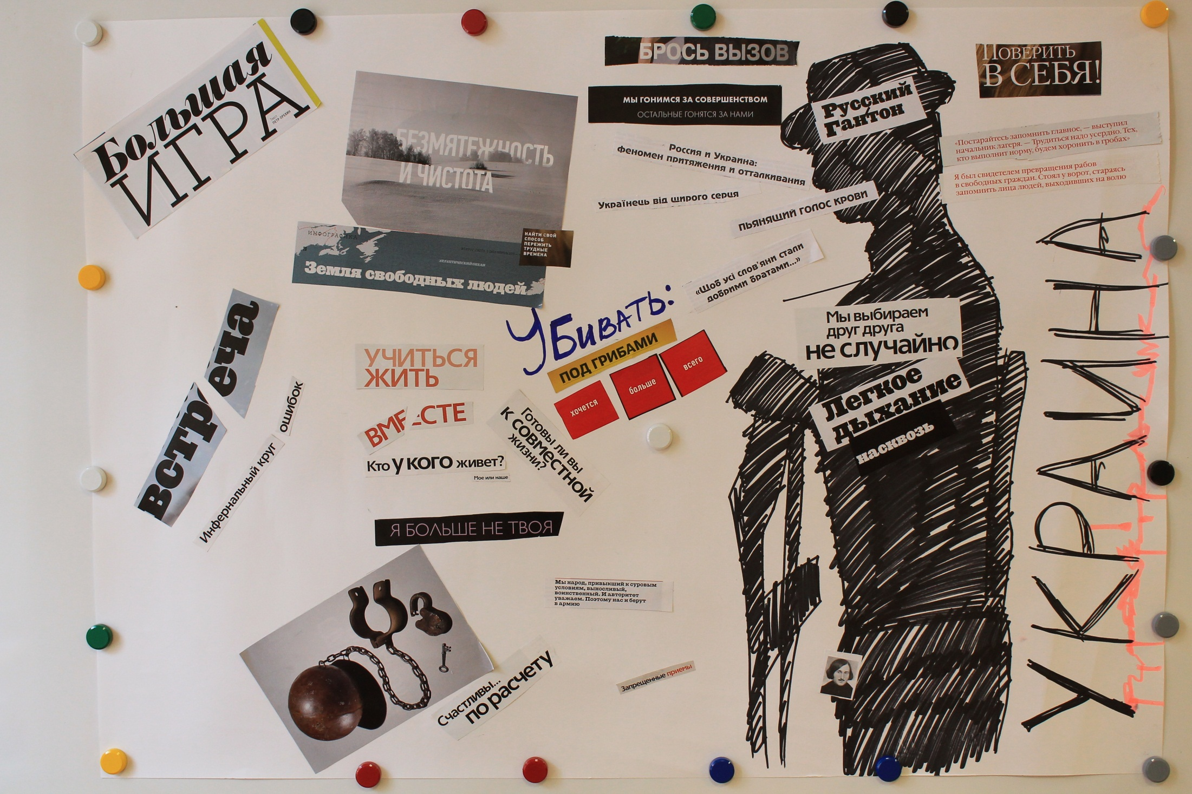

Slide 11
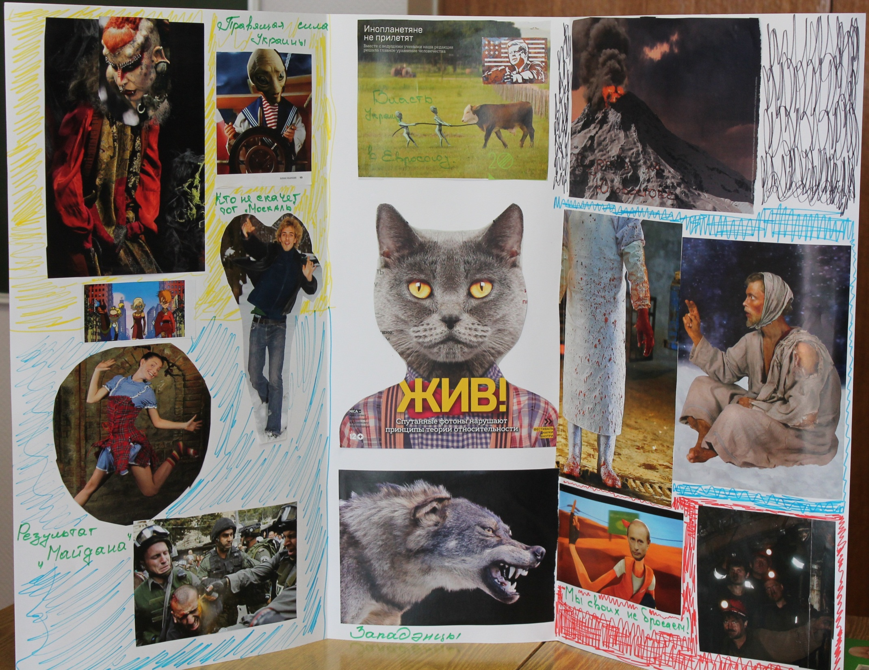

Slide 14
Классификация нарисованных образов
Элементы рисунков | Россия | Украина
Гендер | Женщина, мужской кулак | Девочка, ребенок
Животные | Медведь, собака на привязи | Ёж, крыса, лиса, зайка с вилами
Природа, ресурсы | Поле, нефтяная вышка, вулкан, горы, реки, береза | Плодородные земли, на которые напали жуки и сорняки
Орудия труда, военные орудия | Щит, автомат, трактор | Вилы
Еда | Водка, огурец | Горилка, сало
Деньги |  | Доллары, просящий милостыню
Национальные символы |  | Флаг
Эффекты от действий |  | Взрывы от бомб
Предметы | Весы | Кубик-рубик

Slide 15
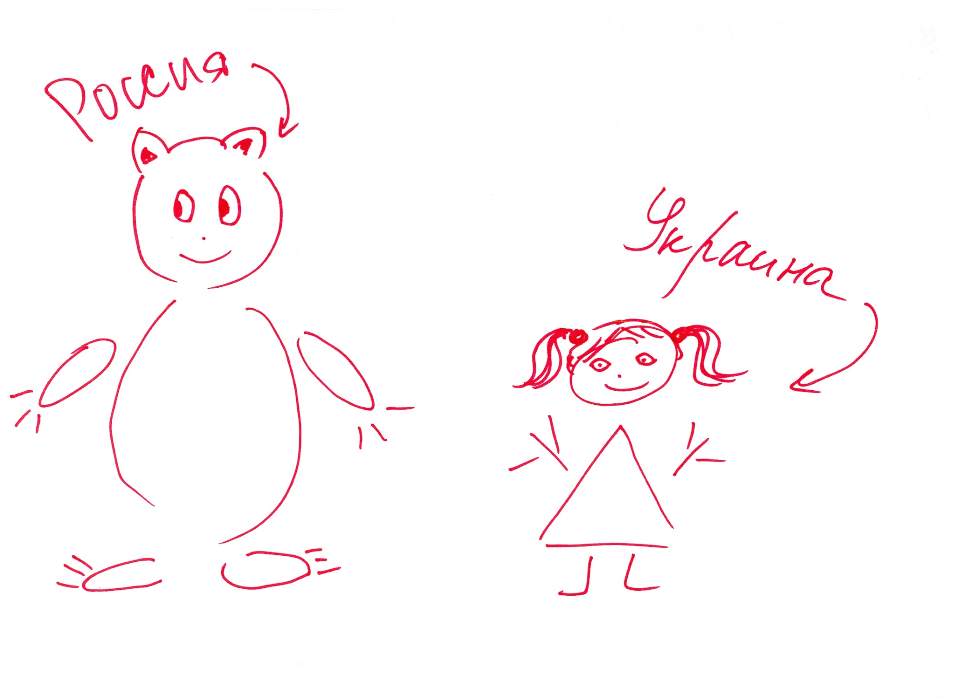

Slide 19
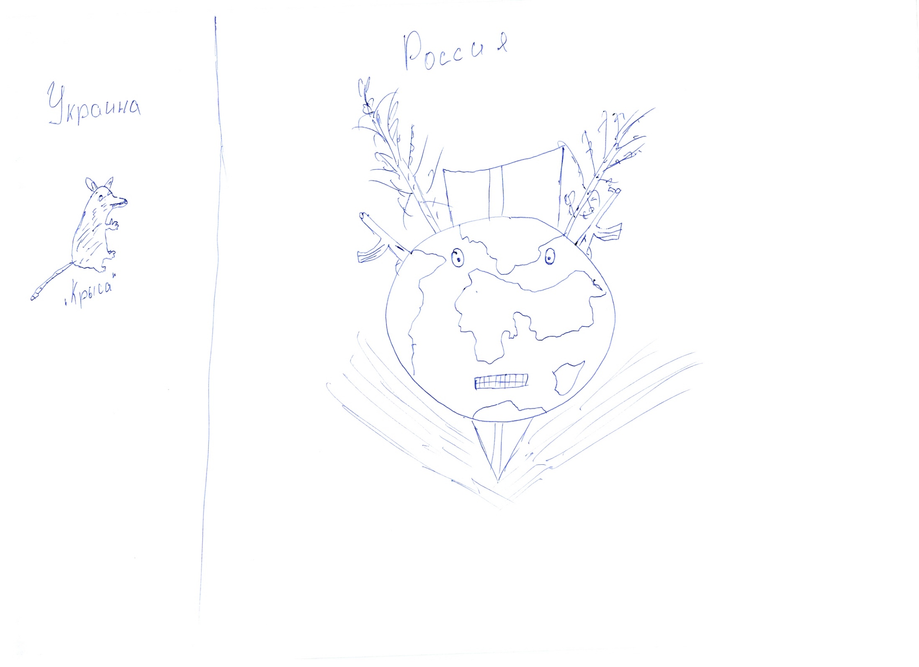

Slide 20
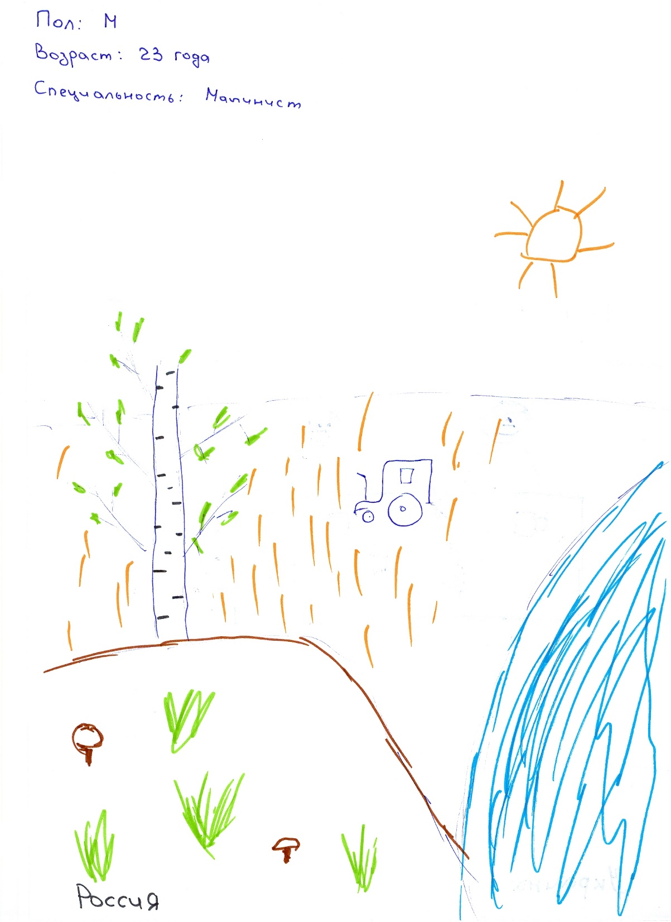

Slide 21
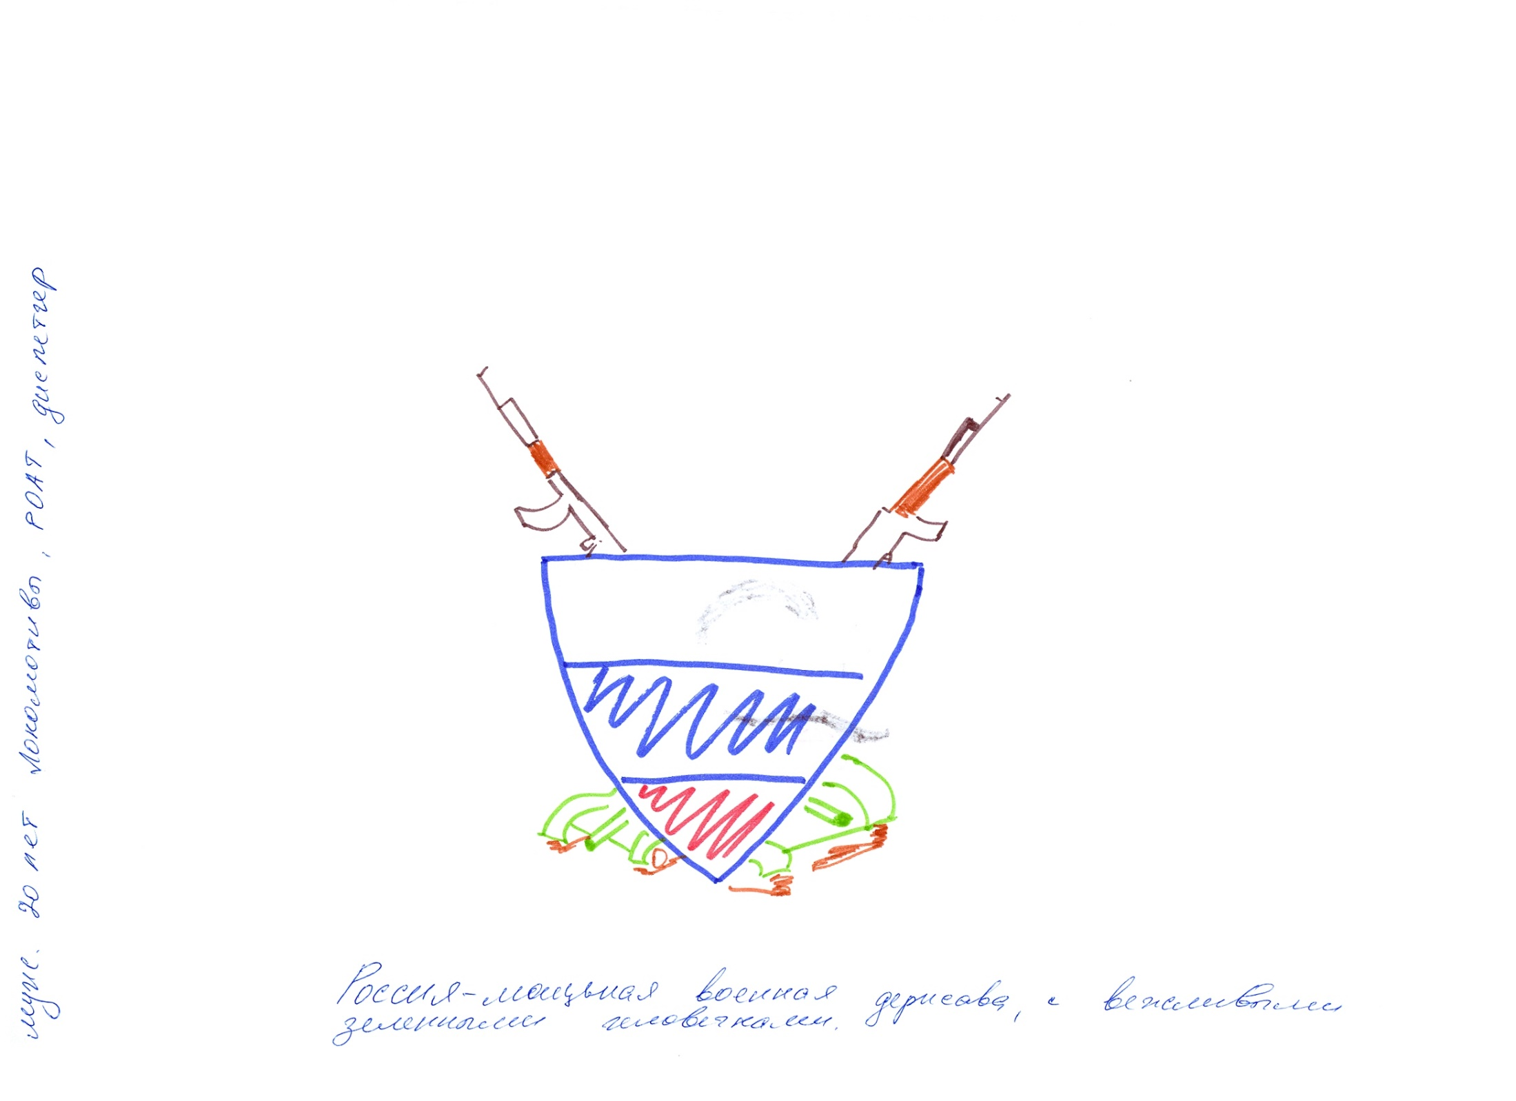

Slide 23
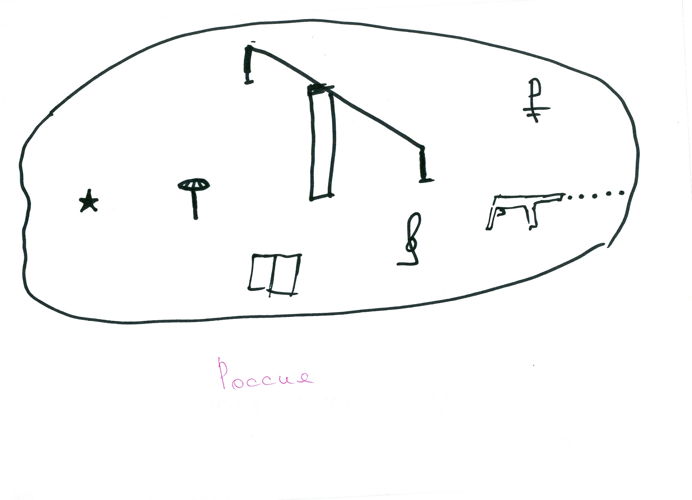

Slide 24
Примеры заголовков статей
Девушка на выданье. Возьмут ли ЕС и НАТО Украину к себе // Аргументы и факты. 2014. 21 ноября.
Перемирие и выборы. Как нам оценивать действия Порошенко // Хвиля. 2014. 7 сентября.
После выборов в Раду. Ненька на выданье // Хвиля. 2014. 30 октября.
Женщина с косой наступает Януковичу на пятки // РОСБАЛТ. 2010. 8 февраля.
Тело короля: как здоровье Путина стало главной темой российской политики // Forbs. 2015. 25 марта.

Slide 25
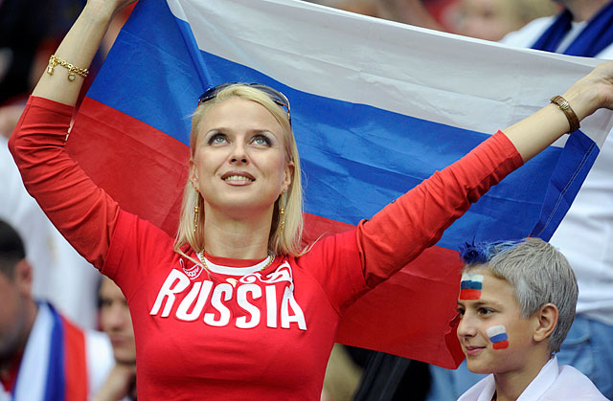
Россия

Slide 26
Украина

Slide 27
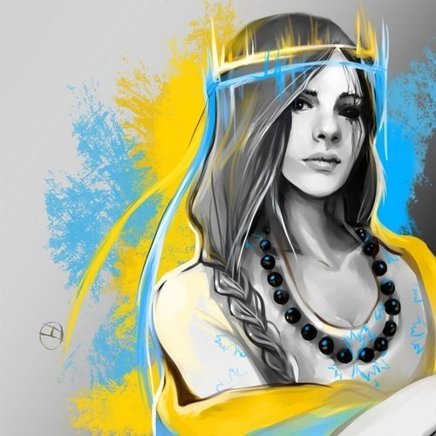

Slide 28
Россия

Slide 29
Росія

Slide 30
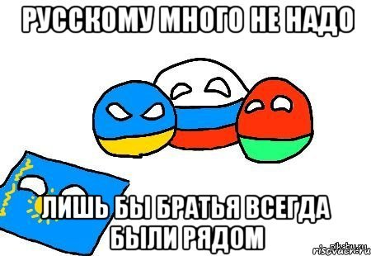

Slide 32
Україна

Slide 36
Благодарю за внимание!

